Slide 1
Klassifisering av BOA-prosjekter
Forskningsdagen 27 sep. 2024
Thomas Kjensli

Slide 2
BOA-reglementet
  Reglementet gjelder statlige universiteter og høyskolers forpliktende samarbeid med selvstendige virksomheter, og institusjonenes forvaltning av bidrags- og oppdragsfinansiert aktivitet og aksjer
”All BOA-aktivitet skal organiseres som prosjekter, og det skal utarbeides egne avtaler, periodiserte budsjett og regnskap for disse. Budsjett og regnskap skal vise alle direkte og indirekte kostnader, og ellers ta høyde for oppdrags- og/eller bidragsyters spesifikke krav til opplysninger om budsjettering og regnskapsførsel”
Link til BOA-reglementet
Notes:
Nytt i 2013, oppdatert fra 2008
Felles for sektoren

Slide 3
Hvilke inntekter omfattes ?
I utgangspunktet all inntekt som ikke stammer fra bevilgning eller salg, og tilkommer universitetet gjennom avtale med andre virksomheter, ofte omtalt som Eksternt Finansiert Virksomhet (EFV)
Vi skiller i hovedsak mellom to typer EFV:
Bidrag
Oppdrag
Vi må være oppmerksomme på dette skillet, og hvilke implikasjoner klassifisering har for videre håndtering
Notes:
Undervisning og helsetjenester
Økt handlingsrom ved økt fortjeneste

Slide 4
Hva er utfordringene ved UIO ift kategorisering?
Kategorisering
Bistand fra jurister (seksjon for juridiske tjenester)
Bidrag
Totalbudsjett
-egenandel
Tilgjengelige midler, Næringsliv, Offentlige virksomheter, NFR, EU
Kontrakt
Prosjektoppretting
Totalbudsjett
-fullfinansiering
-fortjeneste
-merverdiavgift
Oppdrag
(Kvalifisert vurdering av kategorisering skjer ofte på et sent tidspunkt, gjerne etter at budsjett og avtale er klargjort, dette kan medføre store uventede økonomiske konsekvenser)

Slide 5
Kategorisering – hvorfor er det viktig?
Premissgivende for håndtering av prosjektene gjennom levetid og sikre ivaretagelse av lover og regler, samt grunnlag for god økonomistyring
Oppdragsprosjekter:
Skal være fullfinansiert eksternt, dvs. dekke alt av direkte og indirekte kostnader knyttet til prosjektgjennomføringen, samt generere en rimelig fortjeneste
  Unngå konkurransevridning iht ESA sitt konkurransereglement
  Unngå søksmål fra «konkurrenter»
  Innkreve moms på rett grunnlag
    Oppdragsprosjekter er i hovedsak merverdiavgiftspliktige
Overskudd fra oppdragsprosjekter gir økt handlingsrom for enhet til øvrig faglig virksomhet
Bidragsprosjekter:
Ekstern finansiering av interne ressurser øker handlingsrommet på bevilgningsøkonomien
Tillater bruk av egenfinansiering fra bevilgning til gjennomføringen av prosjektaktivitet
Normalt ikke merverdiavgiftspliktige
Skal normalt ikke gå med overskudd

Slide 6
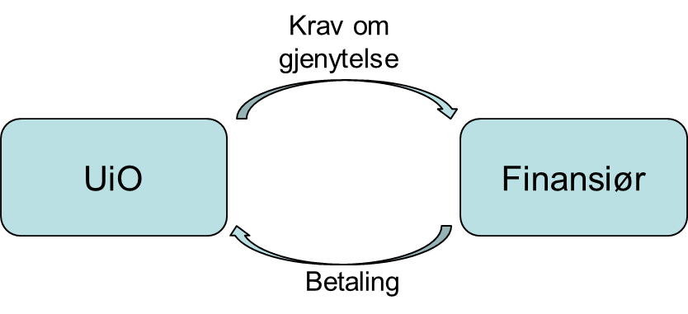
Oppdragsprosjekter
Omsetning av en tjeneste (Gjenytelse mot vederlag)
Leverer vi "noe" til finansiør utover en kort rapport om funn og økonomi ?
Eierskap til prosjektresultater overføres helt eller delvis til finansiør
Initiativet kommer fra finansiør
Krav om utsatt publisering av resultater
Krav om deltagelse i utforming og/eller gjennomføring av prosjektet
Næringslivsaktør
+ Flere andre momenter som må tas med i vurderingen
(omsetning)

Slide 7
Bidragsprosjekter
Prosjekter hvor en ekstern finansieringskilde yter
et bidrag/tilskudd til UiO, uten at det kreves en motytelse
Initiativet ligger ofte hos UiO
UIO står fritt i utførelse og beholder eierskap til resultater
Kan være helt eller delvis finansiert av bidragsyter, UiO kan om nødvendig bidra med egenfinansiering
UiO
Finansiør
Betaling
Notes:
Forutsetning for egenandel må være faglig begrunnet

Slide 8
Eksempler på situasjoner med oppdrag
Analyseoppdrag (innsamling og analyse av data til bruk av andre)
Konsulentoppdrag (utføre tjenester på vegne av andre)
Anbudskonkurranser (levere tilbud om utførelse av forskning for bruk av andre)
Kurs for virksomheter
«Samarbeid» ingen god rettesnor, kan være både oppdrag og bidrag

Slide 9
Hjelp
Hjelp til kategorisering kan man få flere steder:
UiOs nettsider om emnet
KDs eksempler på klassifisering
Bruk kollegaer, diskuter internt, involver prosjektøkonomen
Bruk sunn fornuft, gjør vi noe som andre får direkte nytte av og vi får betalt for det, er det som regel et oppdrag.
Omtales vi som «leverandør/underleverandør» er det som regel en grunn til det
Står det «oppdrag» i kontrakten er det oftest riktig
(allikevel ofte feil når det står «bidrag» derfor vanskeligere å vurdere)
Notes:
Forutsetning for egenandel må være faglig begrunnet

Slide 10
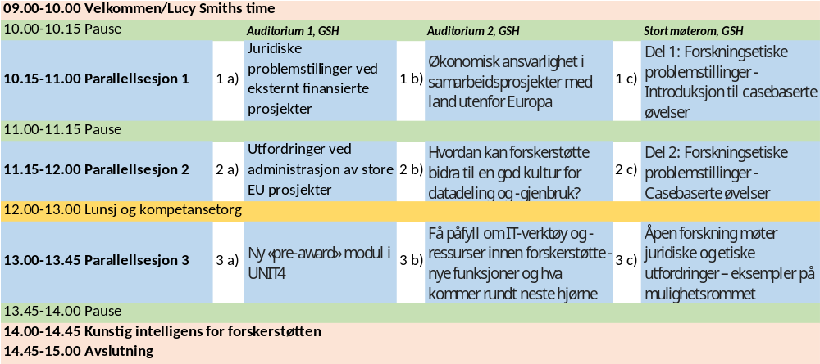
Program

